Slide 1
ГЛАВНОЕ УПРАВЛЕНИЕ ОБРАЗОВАНИЯ
ГРОДНЕНСКОГО ОБЛАСТНОГО ИСПОЛНИТЕЛЬНОГО КОМИТЕТА УЧРЕЖДЕНИЕ ОБРАЗОВАНИЯ
"ГРОДНЕНСКИЙ ГОСУДАРСТВЕННЫЙ
ЭЛЕКТРОТЕХНИЧЕСКИЙ КОЛЛЕДЖ
ИМЕНИ ИВАНА СЧАСТНОГО"
Тема: «Устройство
газораспределительного
механизма»
2021

Slide 2
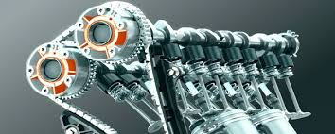
Газораспределительный механизм (ГРМ) служит для впуска в цилиндры горючей смеси (карбюраторные и газовые двигатели) или воздуха (дизельные двигатели) и выпуска отработавших газов в соответствии с принятым порядком работы цилиндров и фазами газораспределения.

Slide 3
Принятый порядок работы цилиндров может быть осуществлен при помощи золотникового или клапанного механизмов газораспределения.

Slide 4
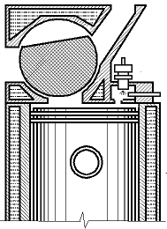
Золотниковый ГРМ позволяет получить больший коэффициент наполнения, уменьшить вероятность возникновения детонации и шума при работе. Но из-за конструктивной, производственной и эксплуатационной сложности уступает клапанному и находит ограниченное применение на гоночных машинах.

Slide 5
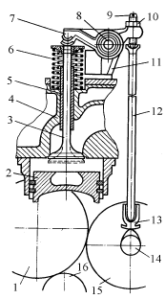
В четырехтактных двигателях массового производства широкое применение получил клапанный газораспределительный механизм

Slide 6
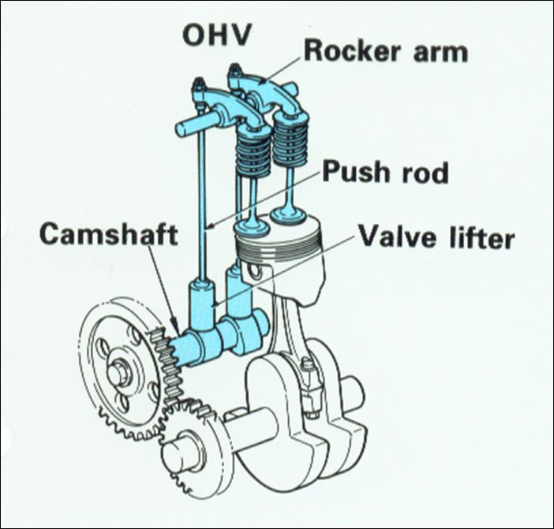
В зависимости от расположения клапанов он может быть выполнен: с клапанами, выполненными в головке цилиндров, – верхнее подвесное расположение клапанов – OHV (over head valves)

Slide 7
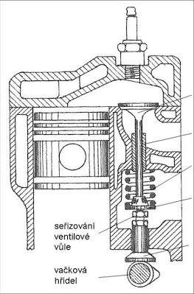
с клапанами, расположенными в блоке цилиндров, – нижнее боковое расположение клапанов – SV (side valves)

Slide 8
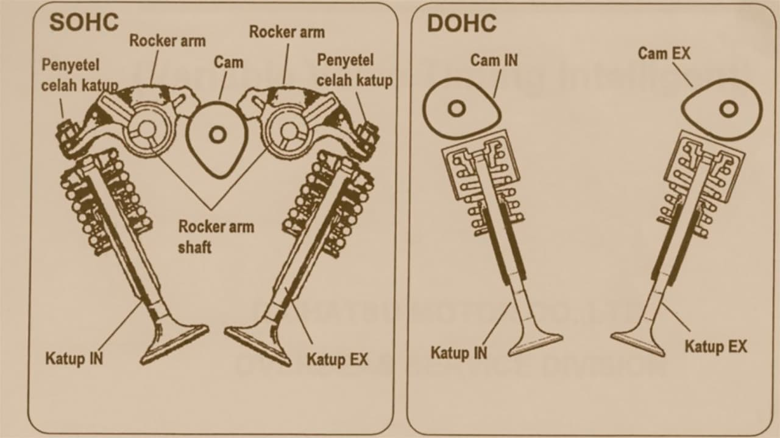
с клапанами, выполненными в головке цилиндров и верхнем расположении распределительного вала или валов – ОНС (cover head camshaft) или (DOHC – double over head camshaft)

Slide 9
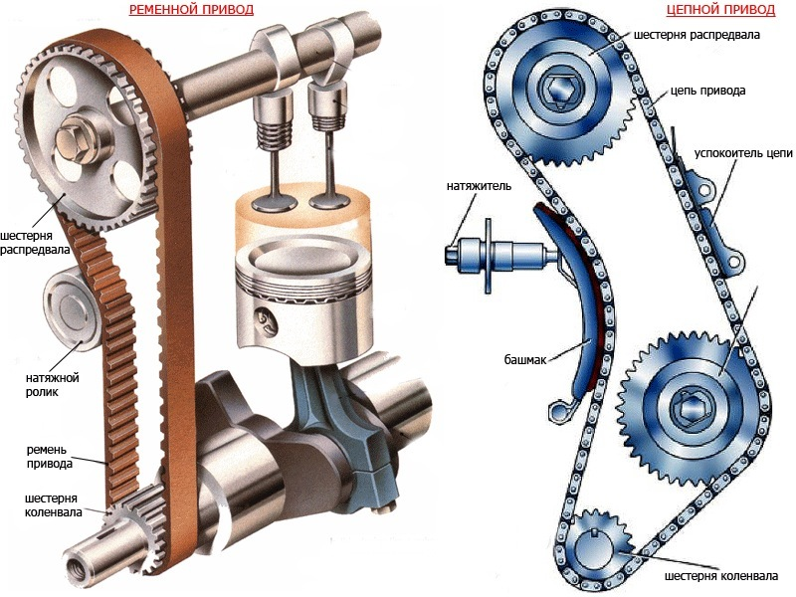
Верхнее расположение клапанов широко применяется на карбюраторных, газовых и дизельных двигателях. Расположение клапанов в значительной мере определяет форму камеры сгорания.

Slide 10
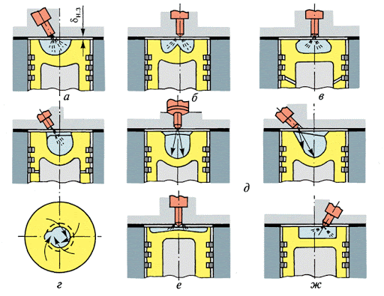
Форма камеры сгорания существенно влияет на наибольшее значение допустимой степени сжатия и характер протекания процесса сгорания (жесткость работы двигателя)

Slide 11
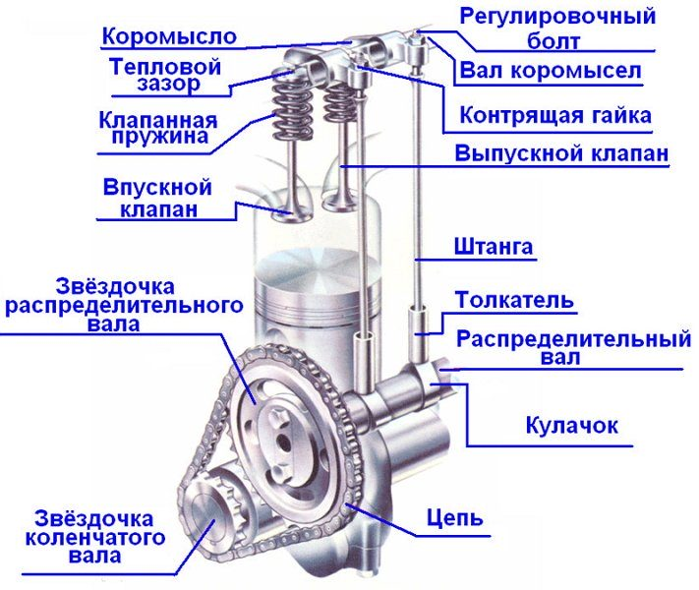
При верхнем расположении клапанов камера сгорания более компактна, а это понижает тепловые потери и, следовательно, повышает КПД; она имеет плавные очертания и поэтому оказывает сравнительно небольшое сопротивление при впуске, от чего повышается коэффициент наполнения.

Slide 12
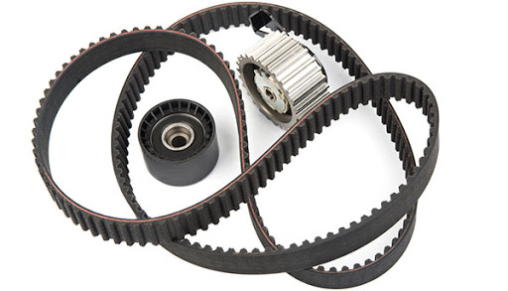
В такой камере меньше вероятность появления очагов детонационного сгорания, а следовательно, допустима более высокая степень сжатия (карбюраторные двигатели), облегчен доступ для регулировки во время эксплуатации.

Slide 13
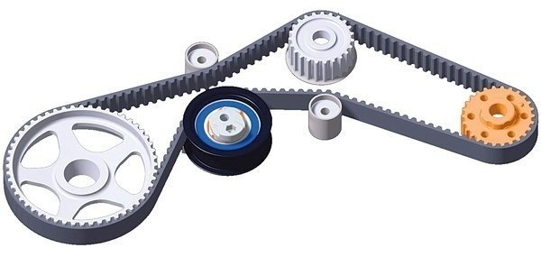
Двигатели с верхним расположением клапанов развивают несколько большую мощность и более экономичны, чем нижнеклапанные. Кроме того, верхнеклапанные двигатели допускают форсировку путем увеличения степени сжатия. Это подтверждается опытными данными. Недостатки двигателей с верхним расположением клапанов: больший вес деталей и большие силы инерции механизма, большое число деталей, усложненная конструкция головки блока.

Slide 14
Рисунок 1 Схема распределительного механизма с верхним расположением клапана и нижним распредвала
1 – промежуточная шестерня; 2 – поршень; 3 – клапан; 4 – головка цилиндр; 5 – направляющая втулка; 6 – пружины клапана; 7 – коромысло; 8 – ось коромысла 9 – регулировочный винт; 10 – контргайка; 11 – стойка валика коромысла; 12 – штанга; 13 – толкатель; 14 – распределительный вал; 15 – шестерня распределительного вала

Slide 15
Верхнеклапанный газораспре-
делительный механизм двигателя состоит из следующих основных деталей (рисунок 1): распределительного вала 14, распределительных шестерен 15 и 16, толкателей 13, штанг толкателей 12, коромысел 7, клапанов 3 с пружинами 6 и направляющих втулок 5 клапанов.

Slide 16
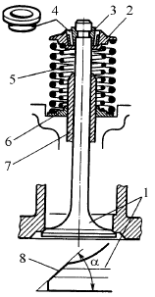
Рисунок 2 Схема установки клапана:
1 – клапан; 2 – тарелка пружин; 3 – сухарики; 4 – втулка сухариков; 5 – пружины; 6 – опорная шайба пружин; 7 – направляющая втулка клапана; 8 – фаска клапана

Slide 17
Распределительный вал (рисунок 3, а)
обеспечивает своевременное открытие и
закрытие клапанов. Вал имеет впускные и выпускные кулачки, расположенные в определенном порядке, опорные шейки, шестерню привода масляного насоса и распределителя зажигания, а также эксцентрик для привода бензонасоса (у карбюраторных двигателей)
Рисунок 3 – Детали распределительного механизма

Slide 18
Рисунок 3 - Детали распределительного механизма:
а) газораспределительный вал; б) распределительные шестерни: 1 – шестерня привода насоса гидросистемы; 2 – шестерня привода топливного насоса; 3 – шестерня привода распределительного вала; 4 – промежуточная шестерня; 5 и 6 – ведущая и ведомая шестерни масляного насоса; 7 – фланец; 8 – кулачки; 9 – опорные шейки

Slide 19
Размер и профиль кулачков вала выбирают с таким расчетом, чтобы обеспечить наибольшую пропускную способность клапана и плавную, безударную работу ГРМ.
Валы штампуют из стали. Кулачки и шейки подвергают закалке для повышения износостойкости. Применяются также литые чугунные валы.

Slide 20
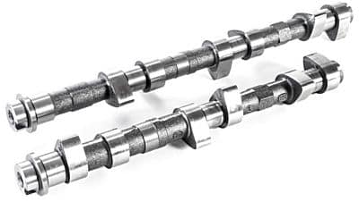
Опорными шейками распределительный вал вращается во втулках, запрессованных в перегородках блока. В качестве антифрикционного материала для втулок используются баббиты, металлокерамика и бронза. Осевая фиксация распределительного вала осуществляется обычно упорным фланцем, привинченным к блоку.

Slide 21
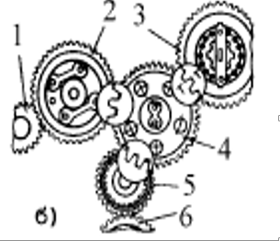
Распределительные шестерни (рисунок 3, б). Распредвал приводится во вращение от коленчатого вала при помощи зубчатой (большинство) или цепной (легковые автомобили) передачи. Для этого на конце коленчатого и распределительного валов закрепляют распределительные шестерни.

Slide 22
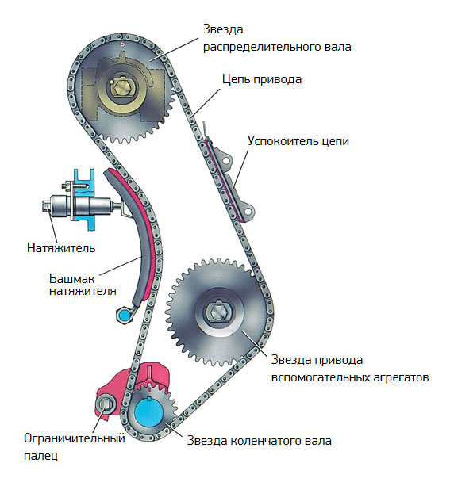
Для обеспечения бесшумности и плавности работы шестерни изготовляют косозубыми. Шестерню коленчатого вала делают из стали, а шестерню распределительного вала – из чугуна или текстолита. Соотношение числа зубьев шестерен у четырехтактных двигателей 1:2 (у двухтактных 1:1).

Slide 23
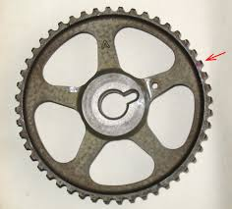
У дизельных двигателей расстояние между осями коленчатого и распре-делительного вала обычно увеличено. В связи с этим в привод включается дополнительно промежуточная распределительная шестерня. Для правильной установки газораспределения при сборке двигателя на шестернях наносят установочные метки.

Slide 24
Толкатели 13 служат для передачи усилия от кулачков распределительного вала на штангу или клапан, разгружая клапаны и их направляющие от боковых усилий.

Slide 25
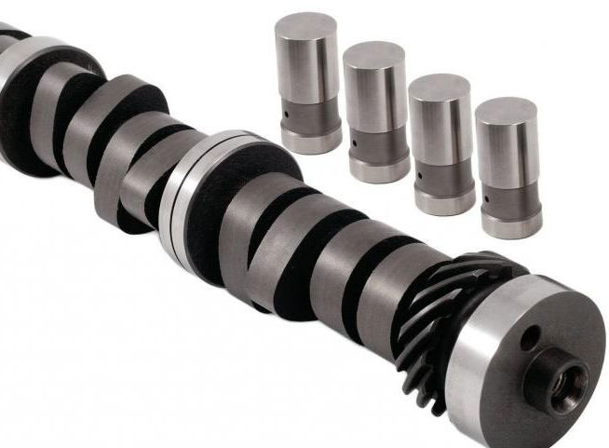
Применяются следующие типы толкателей: плоские грибовидные, цилиндрические, роликовые. Их изготовляют из стали или чугуна, а термической обработкой придают рабочим поверхностям высокую твердость. Для устранения
одностороннего износа боко-
вой поверхности толкатели
устанавливают таким обра-
зом, чтобы при набегании
кулачка он поворачивался
вокруг своей оси.

Slide 26
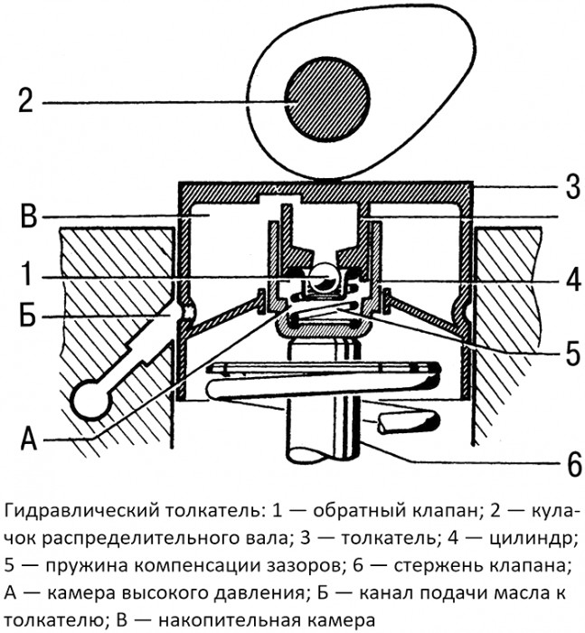
Это достигается или небольшим смещением оси толкателя относительно середины кулачка по длине, или торцовую поверхность толкателя делают слегка выпуклой, а кулачкам придают небольшую конусность. На V-образных дизельных двигателях применяют толкатели рычажного типа с роликами, установленными на оси на игольчатых подшипниках.

Slide 27
Штанга толкателя 12 служит для передачи усилия от толкателя к коромыслу. Изготовляется из прутков стали, толстостенных стальных или дюралюминиевых трубок с закрепленными по концам стальными сферическими наконечниками: выпуклыми снизу, вогнутыми сверху.

Slide 28
Коромысла 7 – это неравноплечие рычаги, передающие движение от штанг к клапанам. Изготовляются из стали или ковкого чугуна и устанавливаются на бронзовых втулках (или без втулок) на пустотелых осях 8, закрепленных на головке блока.

Slide 29
Конец коромысла, соприкасающийся со стержнем клапана, имеет специальный профиль для снижения боковых усилий на стержне клапана и закален. В другой конец коромысла ввернут регулировочный винт 9, закрепленный контргайкой 10.

Slide 30
Клапаны служат для закрытия впускных и выпускных каналов в головке. Во время работы двигателя клапаны подвержены действию высоких давлений (до 10 МПа) и температур. Температура впускных клапанов, периодически омываемых свежим зарядом, составляет 300…400°С, а выпускных, омываемых горячими отработанными газами – 800…900° С.

Slide 31
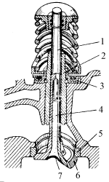
Рисунок 3 Выпускной клапан:
1 – стержень клапана; 2 – направляющая втулка; 3 – механизм вращения; 4 – полость с натрием; 5 – седло; 6 – жаропрочная наплавка фаски клапана; 7 – заглушка

Slide 32
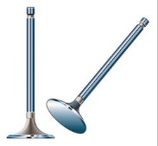
Кроме того клапаны подвергаются химическому воздействию горячих газов, вызывающему коррозию и появление окалины, динамическим нагрузкам, возникающим при посадке его в седло. Возникающие ударные нагрузки могут вызвать деформацию тарелки клапана или разрыв его стержня. Температурные условия работы стержня клапана и тарелки различны, особенно у выпускных клапанов.

Slide 33
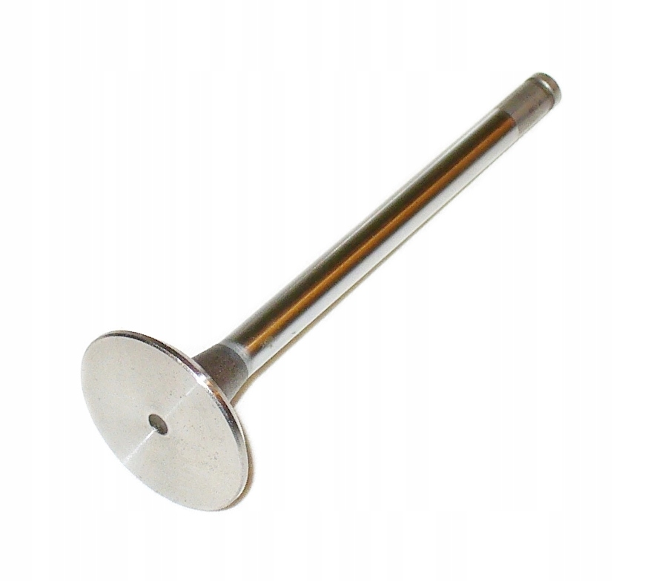
Впускные клапаны изготовляют из различных сортов легированной стали, преимущественно из хромистой и хромоникелевой, и подвергают термической обработке.

Slide 34
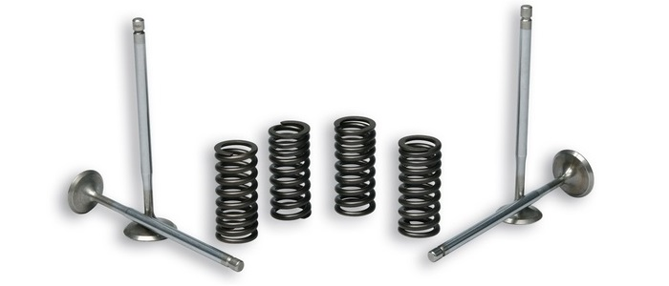
Выпускные клапаны во избежание быстрого выгорания изготовляют из особой жароупорной стали (сильхромовой), наиболее полно отвечающей всем требованиям. В некоторых двигателях выпускные клапаны делают составными: тарелку клапана изготовляют из сильхромовой стали, а стержень – из хромистой или хромоникелевой, и обе части соединяют сваркой.

Slide 35
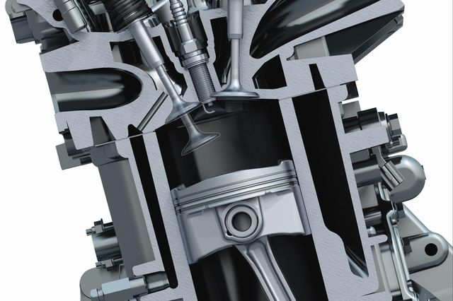
Для лучшего охлаждения иногда применяют выпускные клапаны со стержнем, заполненным, металлическим натрием. Опорная, уплотняющая поверхность тарелки клапана (фаска) имеет обычно угол при основании 45° у выпускных и 30° – у впускных и тщательно притирается к седлу в головке цилиндров.

Slide 36
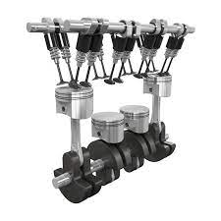
В целях повышения надежности уплотнения фаски выпускных клапанов наплавляют жаростойким сплавом, а седла клапанов делают вставными из высокопрочного и жаростойкого материала. Стержни клапанов иногда имеют покрытие из твердого хрома.

Slide 37
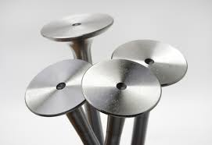
Стержень клапана имеет цилиндрическую форму и с малым зазором перемещается в металлокерамических (реже – чугунных) направляющих втулках. Для уменьшения износа иногда наружную поверхность стержня клапана графитизируют.

Slide 38
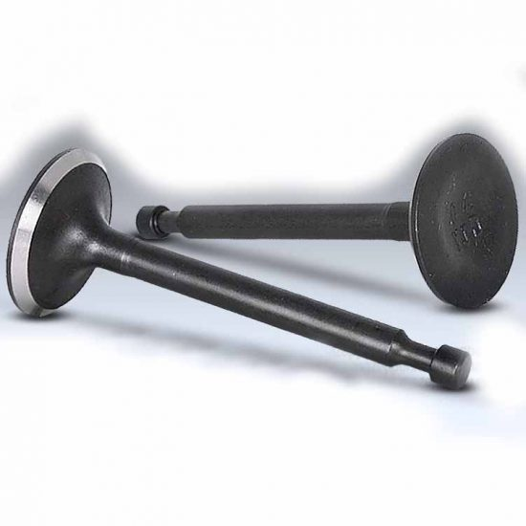
Для повышения срока службы клапанов без притирки на двигателях применяют устройства для принудительного вращения выпускного клапана в виде специального механизма или за счет наклона бойка коромысла по отношению к торцу клапана.

Slide 39
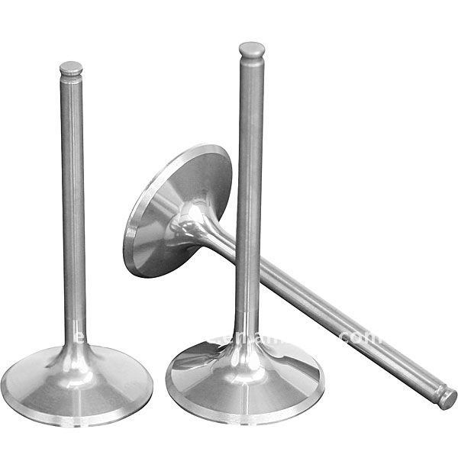
Обычно в каждый цилиндр двигателя устанавливают два клапана – впускной и выпускной. В целях повышения коэффициента наполнения впускные клапаны во многих двигателях имеют больший диаметр, чем выпускные. Кроме того, у карбюраторных двигателей клапаны располагают наклонно относительно вертикальной оси цилиндров, отчего камера сгорания приобретает наиболее выгодные очертания (клиновая или полуклиновая).

Slide 40
Пружина клапана 5 обеспечивает необходимую плотность посадки клапана в седло, воспринимает инерционные усилия и сохраняет на всех возможных режимах работы двигателя полную кинематическую связь клапана с кулачком.

Slide 41
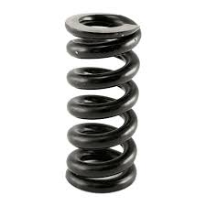
Применяются преимущественно спиральные пружины, имеющие цилиндрическую, а иногда и коническую форму с постоянным шагом навивки, реже – с переменным шагом (для устранения вибраций). У двигателей с верхним расположением клапанов обычно устанавливают по две пружины противоположной навивки, что устраняет возможность проваливания клапана в цилиндр при поломке основной пружины.

Slide 42
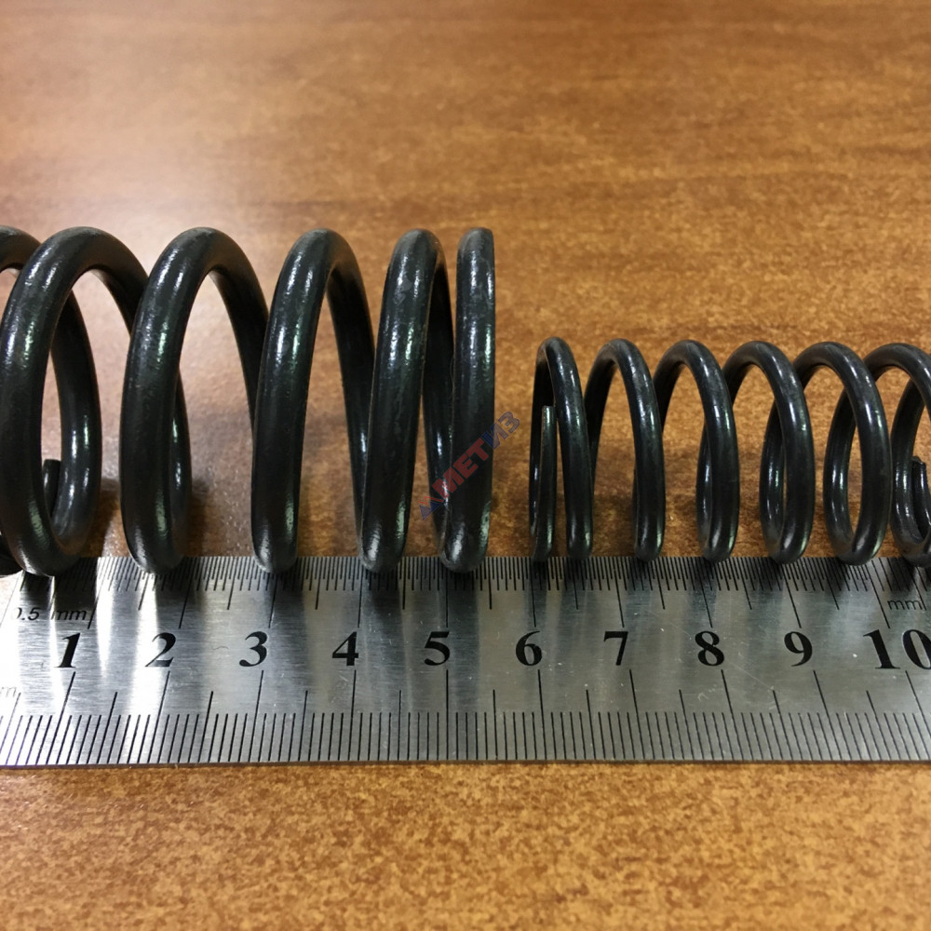
У быстроходных двигателей могут возникнуть резонансные колебания пружин, а, соответственно, и клапанов. Если установлено две пружины, то каждая из них будет иметь определенный период собственных колебаний. При попадании одной из пружин в резонанс вторая будет служить гасителем колебаний.

Slide 43
Верхний конец пружины удерживается на стержне клапана с помощью упорной шайбы 6, закрепленной разрезными коническими сухариками 3, входящими в выточку на стержне.

Slide 44
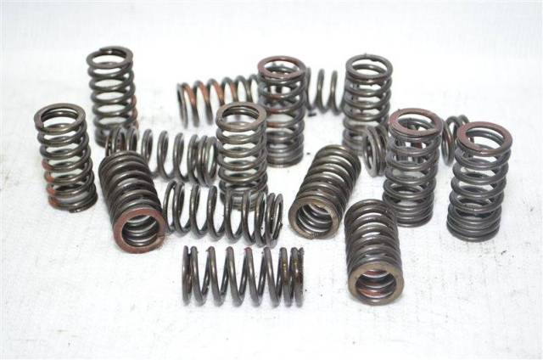
Материалом пружины служит специальная пружинная сталь. После навивки и термообработки пружины для повышения срока службы подвергают дробеструйной обработке
(наклепу).

Slide 45
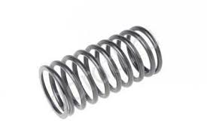
Для устранения подсоса масла в цилиндр через зазоры в направляющей втулке впускного клапана под опорной шайбой устанавливают иногда защитные резиновые колпачки.

Slide 46
Спасибо за внимание

